Slide 1
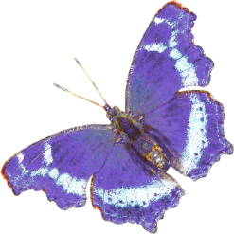
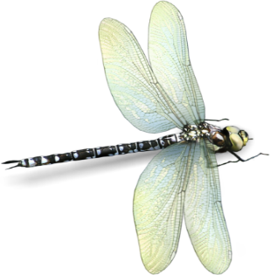
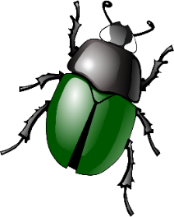
Тема урока:
«Насекомые»
Презентацию подготовила учитель начальных классов Малышева О. Н. МОУ «Лицей № 5» г. Железногорска Курской обл.

Slide 2
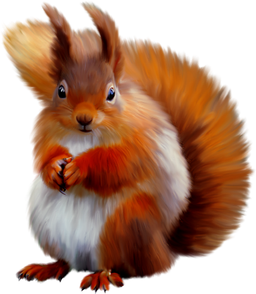
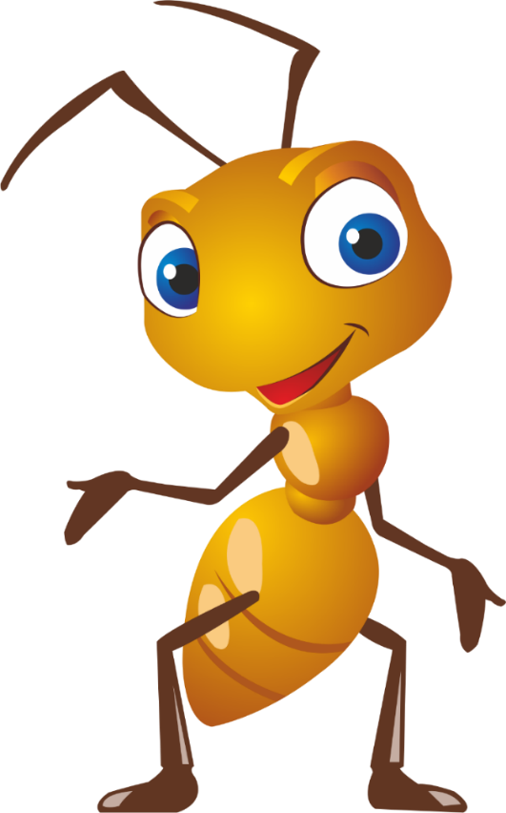
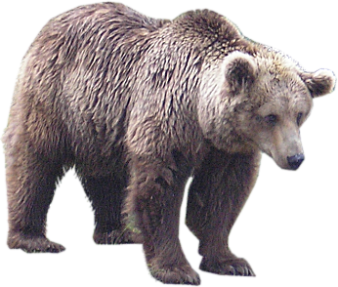
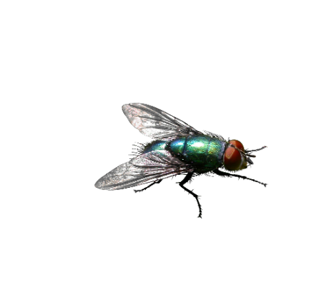
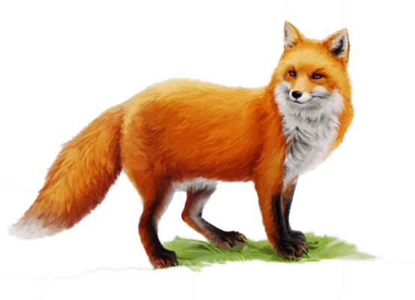
насекомые

Slide 3
Станция «Узнавай-ка»

Slide 4
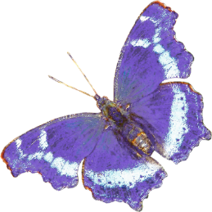
Название группы насекомые происходит от слова насечки – черточки на теле .
Насекомые - самая многочисленная группа животных. Первыми появились на нашей планете. Насекомых можно встретить везде.

Slide 5
Станция «Изучай-ка»

Slide 6
ГОЛОВА
БРЮШКО
ГРУДЬ

Slide 7
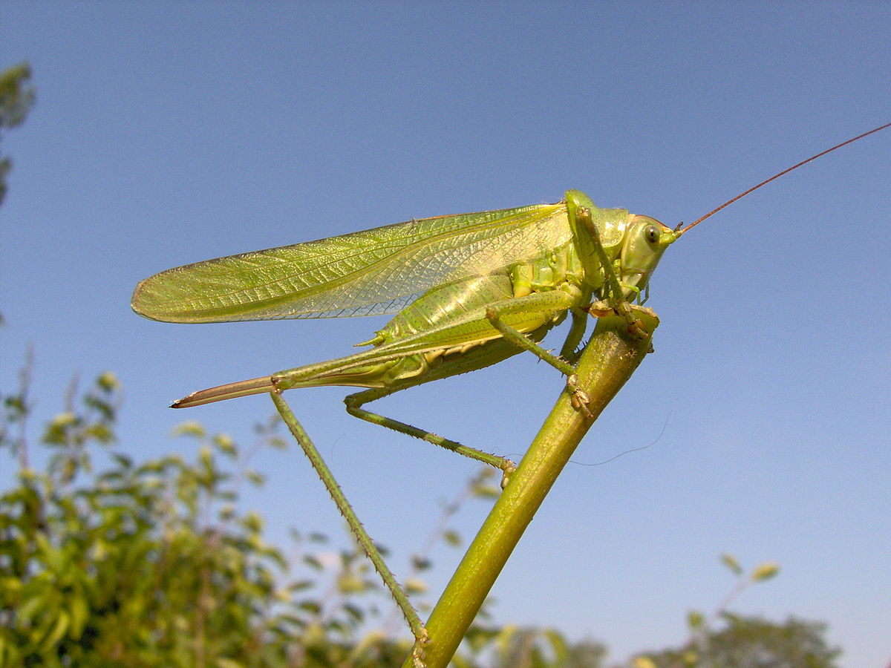
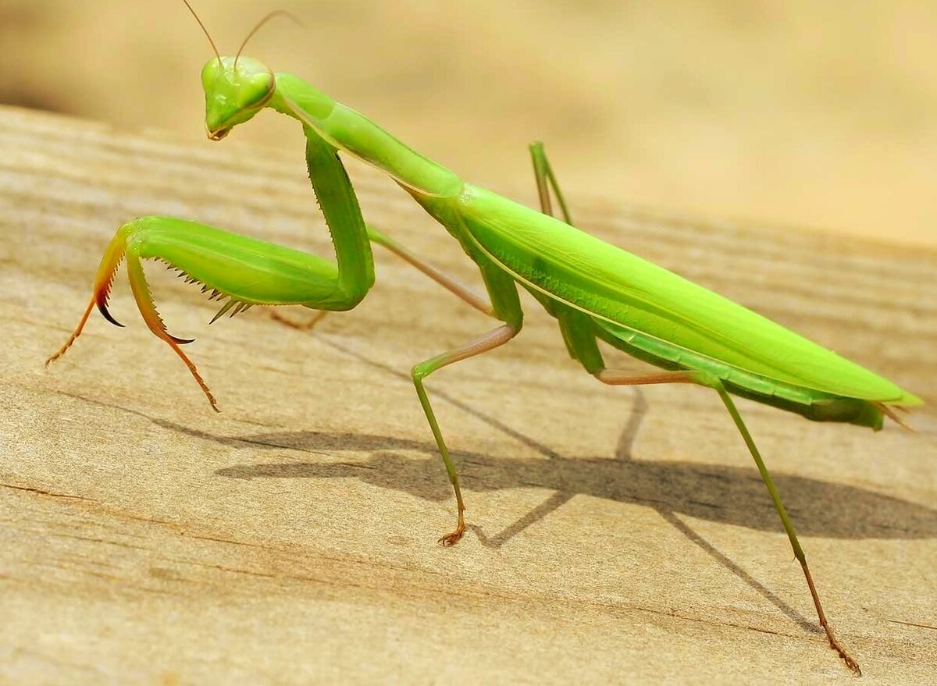
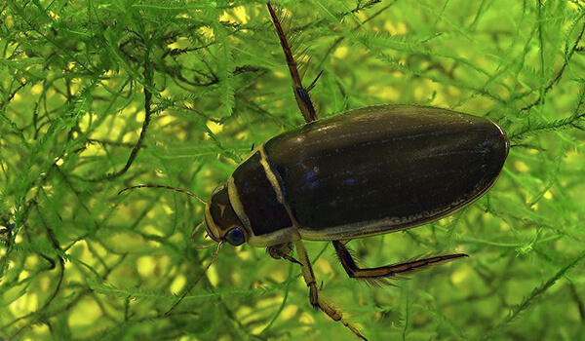
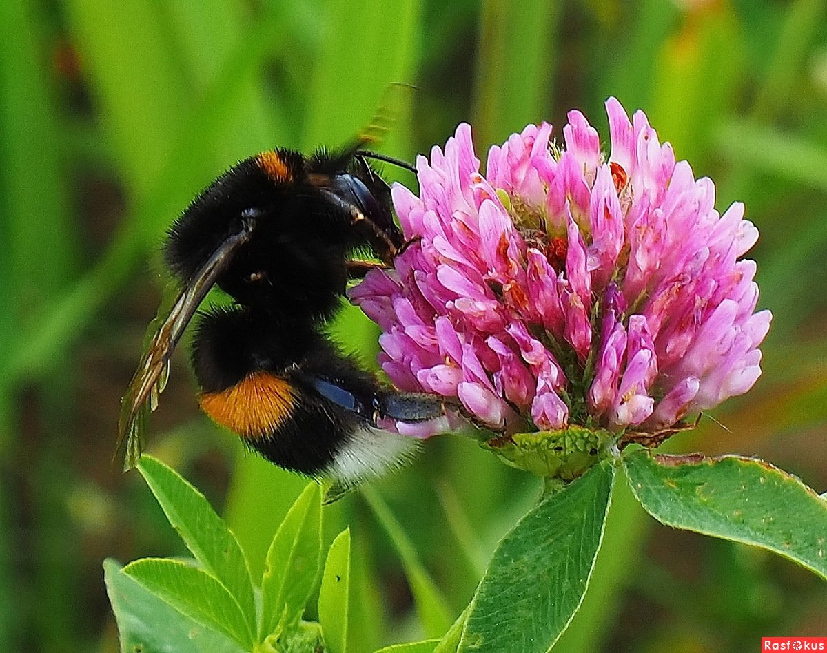
Зачем насекомым лапки?
пчела
жук плавунец
кузнечик
богомол

Slide 8
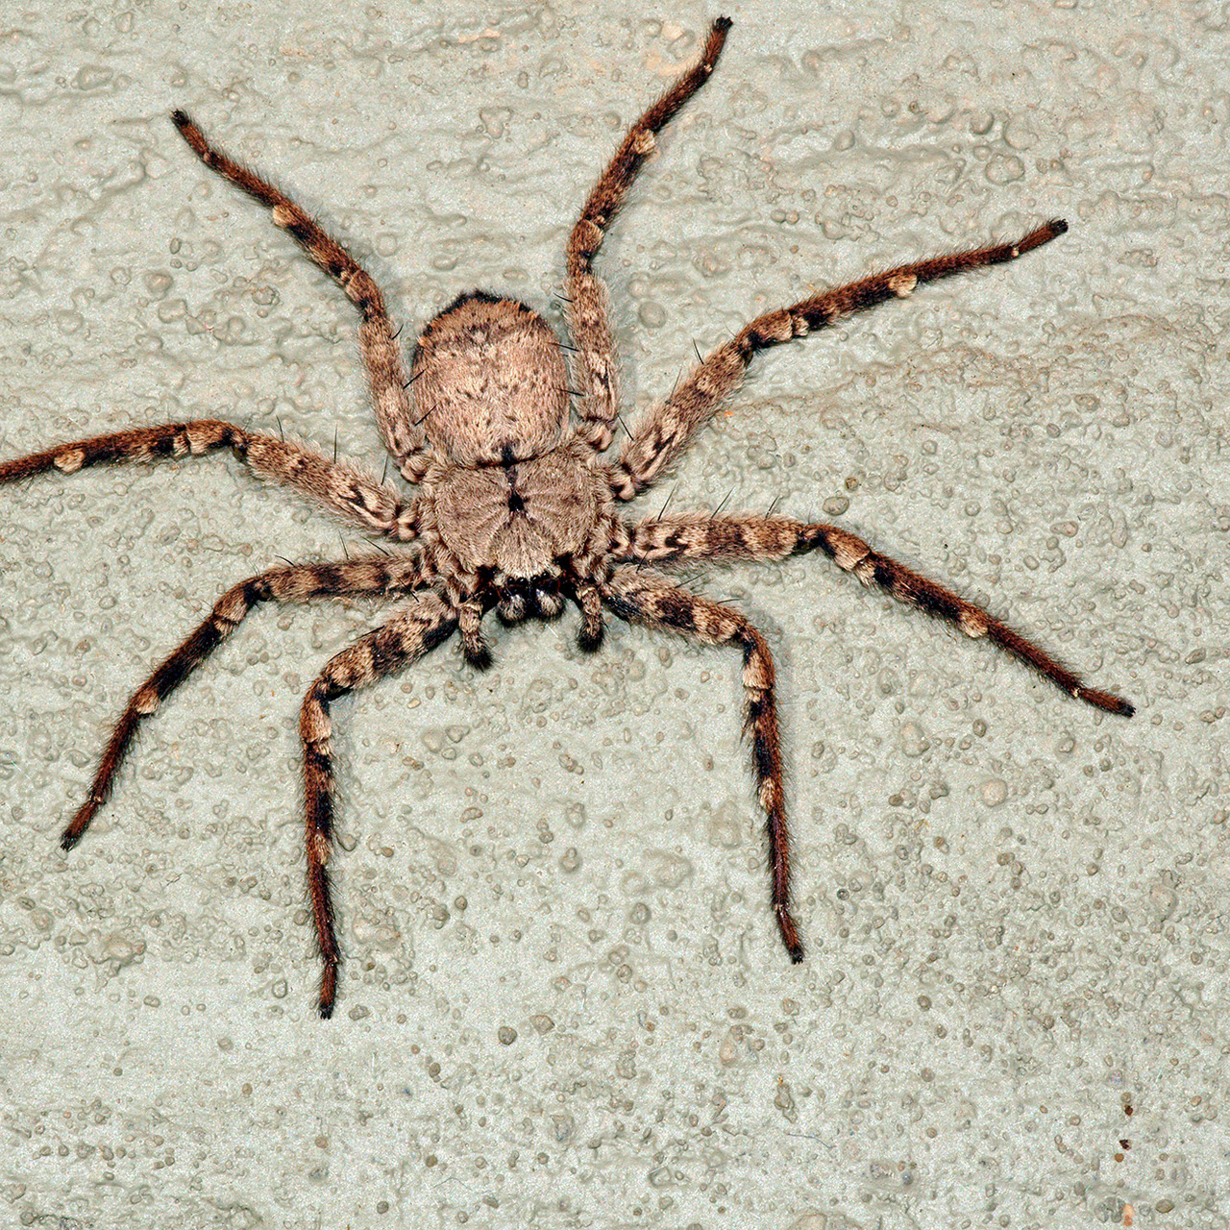
ПАУК

Slide 9
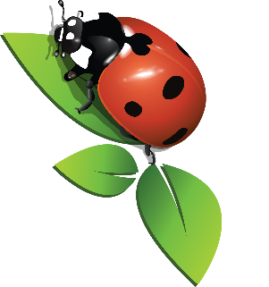
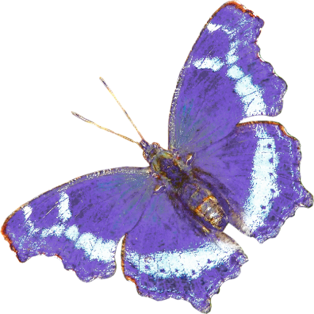
У насекомых 6 ног , тело разделено на 3 части: голова, грудь, брюшко

Slide 10
Станция «Познавай-ка»

Slide 11
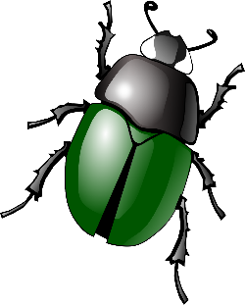
Насекомые
растительноядные
всеядные
хищные

Slide 12
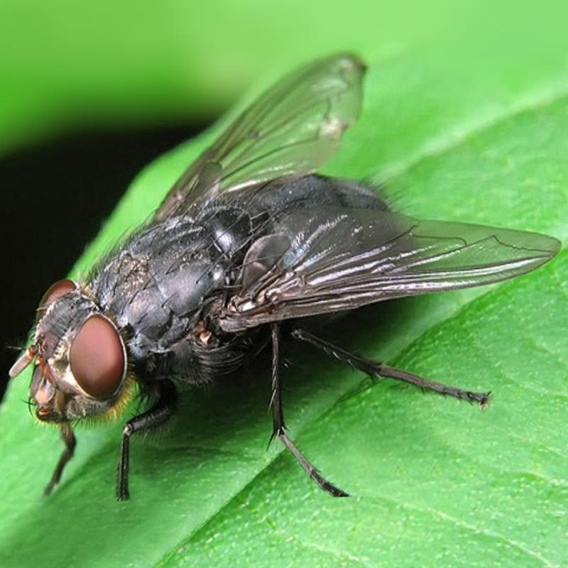
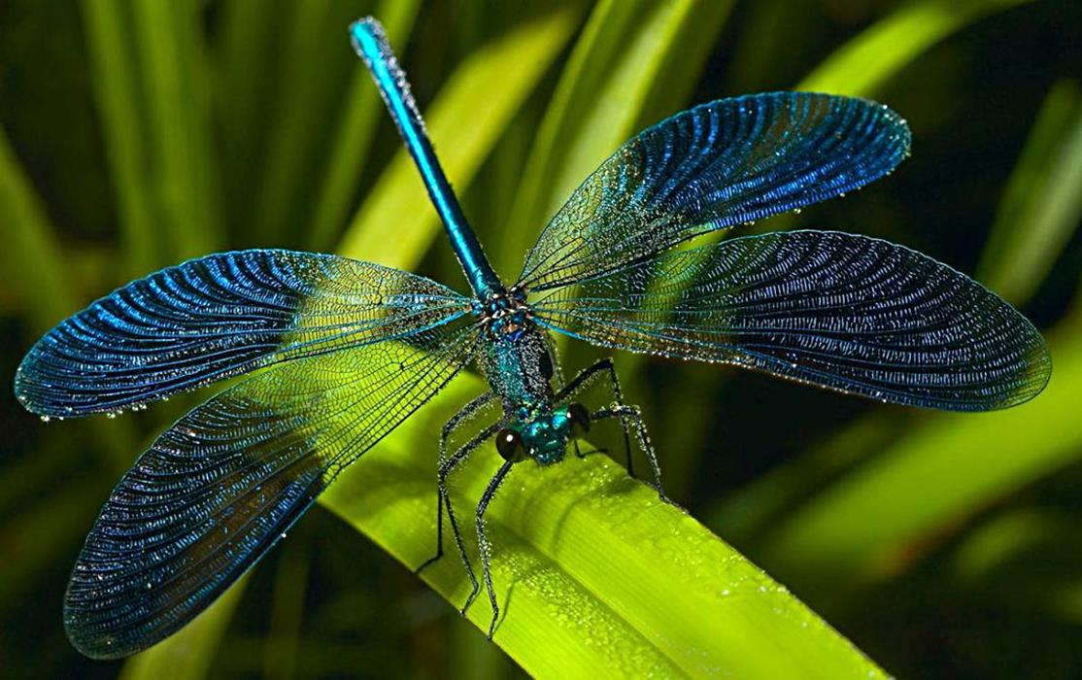
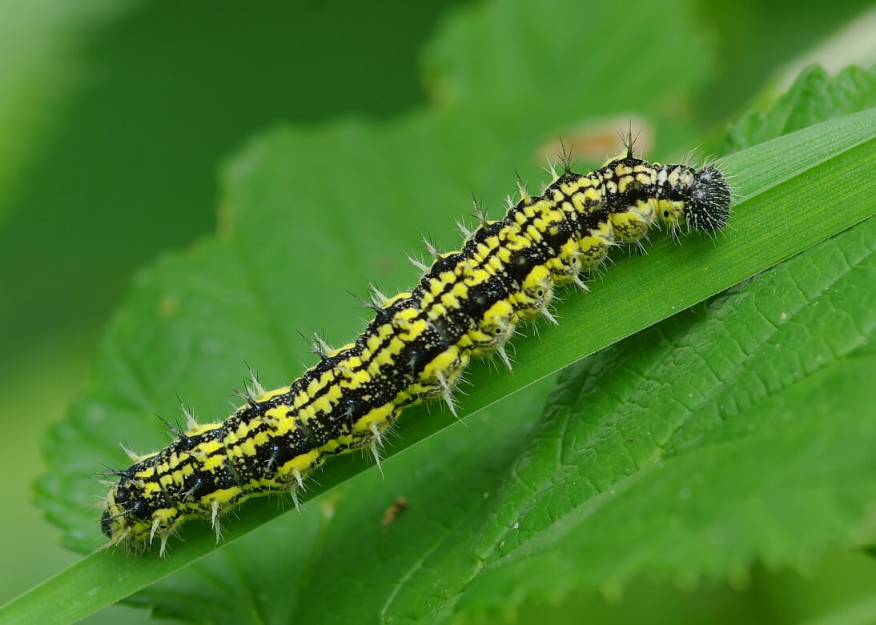
К какой группе по способу питания относится?
Гусеница
Стрекоза
Муха

Slide 13
Проверьте задание. Оцените свою работу.
КУЗНЕЧИК | МУРАВЕЙ | ТЛЯ
СТРЕКОЗА | ШМЕЛЬ | ЖУЖЕЛИЦА
БАБОЧКА | МЕДВЕДКА | БОЖЬЯ КОРОВКА

Slide 14
Насекомые
растительноядные
всеядные
хищные

Slide 15
У насекомых 6 ног , тело разделено на 3 части: голова, грудь, брюшко

Slide 16
Насекомые
растительноядные
всеядные
хищные

Slide 17
узнал …
могу …
буду …
Я

Slide 18
Интернет - ресурсы
Фон https://oir.mobi/uploads/posts/2021-03/1616968871_47-p-fon-dlya-prezentatsii-priroda-47.jpg
Пчелка https://www.pngplay.com/wp-content/uploads/9/Honey-Bee-Background-PNG-Image.png
Белка https://free-png.ru/wp-content/uploads/2022/10/free-png.ru-326.png
Муха https://abrakadabra.fun/uploads/posts/2022-02/1645324904_2-abrakadabra-fun-p-mukha-bez-fona-3.png
Божья коровка https://i.pinimg.com/originals/d6/86/15/d68615bb094b9b8076ad1aac010f31e7.png
Медведь https://effects1.ru/gallery/Klipart/Fauna/ZHivotnye/Bur-medved/medved-17-0.png
Стрекоза https://img-fotki.yandex.ru/get/25232/200418627.179/0_1780f1_83df8a1a_orig.png
Лиса https://thypix.com/wp-content/uploads/2020/05/fox-45-700x506.png
Муравей https://flomaster.club/uploads/posts/2022-07/1656653726_1-flomaster-club-p-narisovannii-muravei-krasivo-1.png
Бабочка https://galerey-room.ru/images/044907_1385257747.png
Жук https://kartinki.pibig.info/uploads/posts/2023-04/thumbs/1680788836_kartinki-pibig-info-p-zhuk-kartinka-risunok-arti-75.png
Пчела на цветке
https://animals.pibig.info/uploads/posts/2023-04/1680827345_animals-pibig-info-p-shmel-lugovoi-zhivotnie-vkontakte-1.jpg

Slide 19
Богомол https://avatars.dzeninfra.ru/get-zen_doc/146488/pub_5d73e9d823bf4800adab0fbf_5d73ec66fbe6e700afc58919/scale_1200
Плавунец https://wildfauna.ru/wp-content/uploads/2019/08/zhyk-plavynets-2.jpg
Кузнечик https://upload.wikimedia.org/wikipedia/commons/thumb/4/44/Heupferd_an_Staengel_01.jpg/1200px-Heupferd_an_Staengel_01.jpg
Паук https://icdn.lenta.ru/images/2019/07/31/12/20190731120625005/square_1280_8e18f6f1f97e772698ed6c676219d52e.jpg
Гусеница https://new-science.ru/wp-content/uploads/2019/08/3939-12.jpg
Стрекоза на листке
https://mirplaneta.ru/images/4/686.jpg
Муха на листке
https://agroex.ru/upload/iblock/c14/j7b4tblskklp0e4pnuh3kyrf74reoi29.jpg

